Slide 1
Bài 6 Định dạng Font và Paragraph
GV: Từ Thị Xuân Hiền
Email: ttxuanhien@gmail.com

Slide 2
Định dạng văn bản

Slide 3
Giới thiệu
Định dạng văn bản trong tài liệu thường bao gồm các loại định dạng như: Font chữ, Size chữ, màu, kiểu chữ, các hiệu ứng
Có nhiều cách để định dạng văn bản, các bước định dạng:
Đánh dấu khối văn bản cần định dạng.
Chọn loại định dạng.

Slide 4
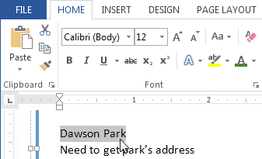
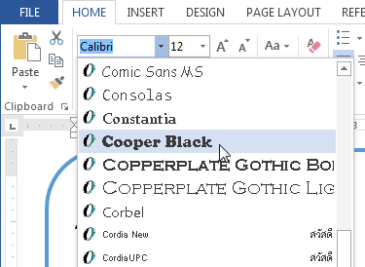
Cách định dạng văn bản
Dùng lệnh trên Ribbon: Nhóm lệnh Font

Slide 5
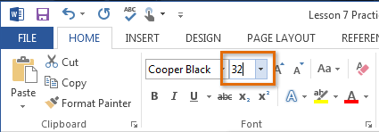
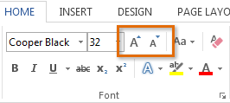
Cách định dạng văn bản
Dùng lệnh trên Ribbon: Nhóm lệnh Font
Font Size: định dạng cở chữ cho văn bản.
Increase Font size: tăng kích cở chữ
Decrease Font size: giảm kích cở chữ. Ctrl_ ]

Slide 6
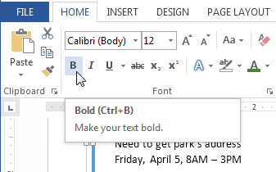
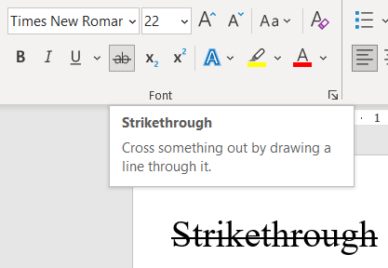
Cách định dạng văn bản
Dùng lệnh trên Ribbon: Nhóm lệnh Font
Các nút B, I, U lần lượt để định dạng chữ đậm, nghiêng và gạch chân.
Strikethrough: gạch ngang văn bản.

Slide 7
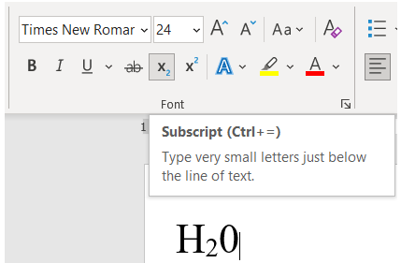
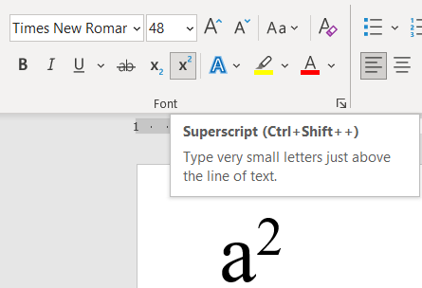
Cách định dạng văn bản
Dùng lệnh trên Ribbon: Nhóm lệnh Font
Subscript (Ctr + =): tạo chỉ số dưới cho văn bản,
Superscript (Ctrl+ Shift+ +): tạo chỉ số trên cho văn bản

Slide 8
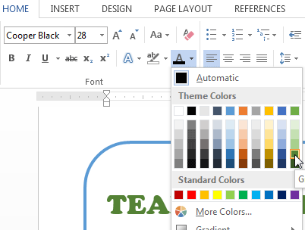
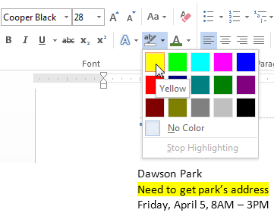
Cách định dạng văn bản
Dùng lệnh trên Ribbon: Nhóm lệnh Font
Font color: định dạng màu chữ
Text highlight color: đánh dấu văn bản bằng màu.

Slide 9
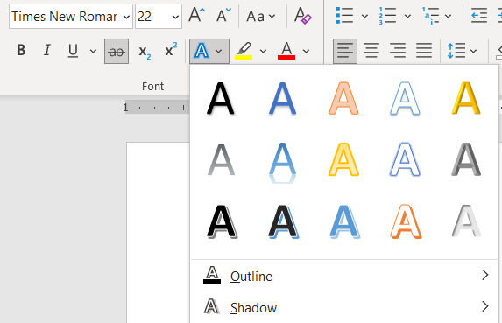
Cách định dạng văn bản
Dùng lệnh trên Ribbon: Nhóm lệnh Font
Text Effects and Typography: thêm hiệu ứng vào văn bản như bóng (Shadow) hoặc ánh sáng (glow) làm cho văn bản trở nên phong phú hơn.

Slide 10
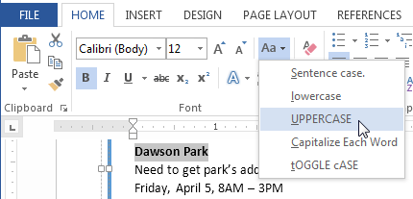
Cách định dạng văn bản
Chức năng Change case: chuyển kiểu chữ từ chữ hoa sang chữ thường hoặc ngược lại
Shift_F3

Slide 11
Cách định dạng văn bản
Chức năng Change case gồm các tùy chọn:
Sentence case: chuyển chữ hoa đầu câu.
Lowercase: chuyển khối văn bản được chọn sang chữ thường.
UPPERCASE: chuyển khối văn bản được chọn sang chữ IN HOA
Capitalize Each Word: chuyển khối văn bản được chọn sang chữ hoa đầu mỗi từ.
tOGGLE cASE: đảo ngược kiểu chữ trong mỗi từ.

Slide 12
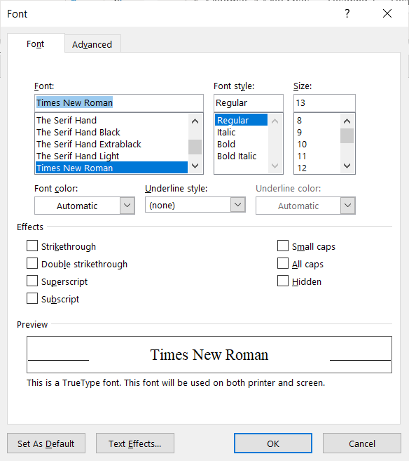
Cách định dạng văn bản
Hộp thoại Font

Slide 13

Cách định dạng văn bản
Mini Toolbar: khi cthọn khối văn bản, xuất hiện mini Toolbar, giúp thực hiện các thao tác định dạng nhanh hơn.

Slide 14
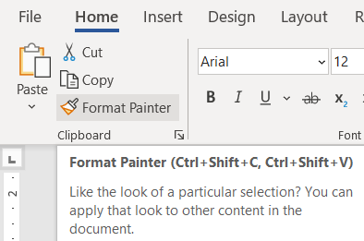
Cách định dạng văn bản
Format Painter: sao chép định dạng từ vị trí này đến một hoặc nhiều địa điểm.

Slide 15
Cách định dạng văn bản
Format Painter:
Đánh dấu khối văn bản có định dạng cần sao chép.
Click nút Format Painter trên mini toolbar hoặc trong nhóm Clipboard trên tab Home
Nếu muốn sao chép định dạng đến nhiều vị trí trong tài liệu thì Double click nút Format Painter.
Chọn khối văn bản cần sao chép định dạng

Slide 16
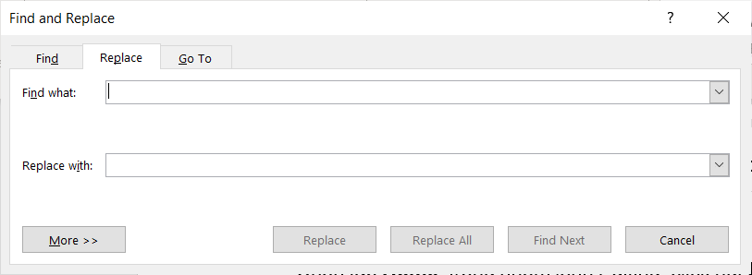
Cách định dạng văn bản
Sử dụng chức năng Fild and Replace
Chọn khối văn bản cần định dạng
Chọn tab Home, trong nhóm lệnh Editing, click nút File và chọn Advanced Find

Slide 17
Cách định dạng văn bản
Sử dụng chức năng Fild and Replace
Find What: nhập văn bản cần tìm.
Replace: chọn kiểu định dạng bằng cách click nút Fotmat trên menu Format , chọn một trong các loại định dạng Font, Paragraph, Tabs, Language, Frame, Style, hoặc Highlight.
Chọn Replace all

Slide 18

Cách định dạng văn bản
Sử dụng Style:
Chọn khối văn bản cần định dạng
Chọn Style thích hợp trong Style pane

Slide 19
Định dạng Paragraph

Slide 20
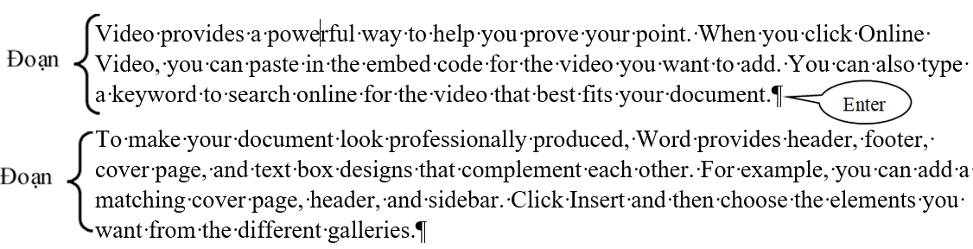
Đoạn văn bản - Paragraph
Đoạn văn bản là một khối văn bản được kết thúc bằng phím Enter

Slide 21
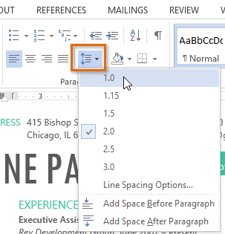
Định dạng đoạn
Khoảng cách giữa các dòng trong đoạn văn bản
Chọn tab Home, trong nhóm lệnh Paragraph, click mũi tên bên phải nút Line Spacing, chọn khoảng cách.

Slide 22
Định dạng đoạn
Khoảng cách giữa các dòng trong đoạn văn bản
Chọn tab Home, trong nhóm lệnh Paragraph, click mũi tên bên phải nút Line Spacing, chọn khoảng cách.
Tùy biến khoảng cách dòng:
Chọn Line Spacing Options trong menu của lệnh Line Spacing
Trong hộp thoại Paragraph, tại mục Line Spacing chọn khoảng cách dòng thích hợp

Slide 23
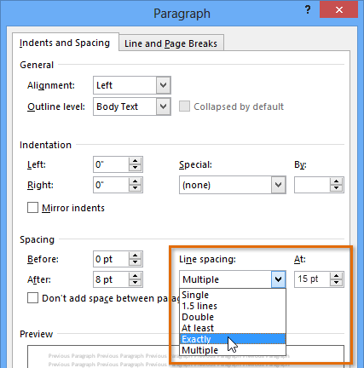
Định dạng đoạn
Khoảng cách giữa các dòng trong đoạn văn bản

Slide 24
Định dạng đoạn
Khoảng cách giữa các dòng trong đoạn văn bản
Exactly: khoảng cách dòng được đo bằng điểm so với Font size. Ví dụ: Font size: 12-point, thì khoảng cách dòng là 15-point.
At least: chọn số điểm giãn cách tùy ý. Nếu văn bản có kích khác nhau trên cùng một dòng, khoảng cách dòng sẽ mở rộng để vừa với văn bản lớn nhất.
Multiple: nhập khoảng cách dòng tùy ý. Ví dụ: nhập 1,2 khoảng cách dòng rộng hơn một chút so với văn bản có khoảng cách đơn.

Slide 25
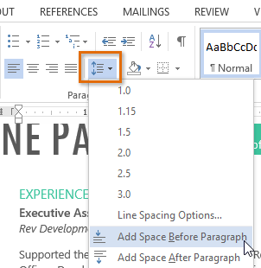
Định dạng đoạn
Khoảng cách giữa các đoạn – Paragraph Spacing
Chọn các đoạn văn bản cần định dạng
Chọn tab Home, trong nhóm lệnh Paragraph
Chọn lệnh Line and Paragraph Spacing

Slide 26
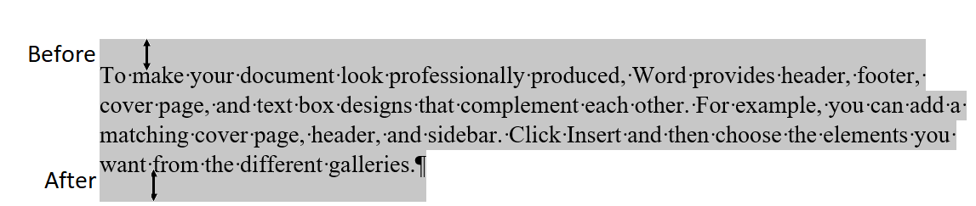
Định dạng đoạn
Khoảng cách giữa các đoạn – Paragraph Spacing
Add Space Before Paragraph: thêm 1 khoảng trống trên đoạn văn bản
Remove Space After Paragraph: thêm 1 khoảng trống dưới đoạn văn bản

Slide 27
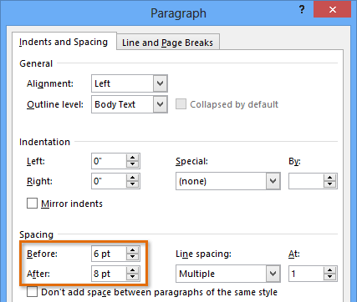
Định dạng đoạn
Khoảng cách giữa các đoạn – Paragraph Spacing
Tùy biến khoảng cách đoạn: mở hộp thoại Paragraph

Slide 28
Định dạng đoạn
Khoảng cách giữa các đoạn – Paragraph Spacing
Add Space Before Paragraph: thêm 1 khoảng trống trên đoạn văn bản
Remove Space After Paragraph: thêm 1 khoảng trống dưới đoạn văn bản

Slide 29
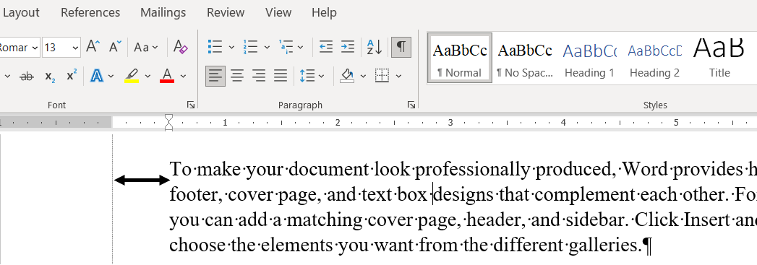
Định dạng đoạn
Thụt lề - Indentation: tạo khoảng cách từ văn bản đến lề trang.

Slide 30
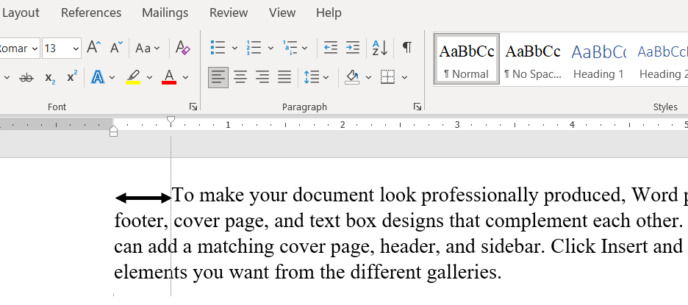
Định dạng đoạn
Các kiểu thụt lề:
First line: dòng đầu của đoạn thụt vào so với các dòng còn lại

Slide 31
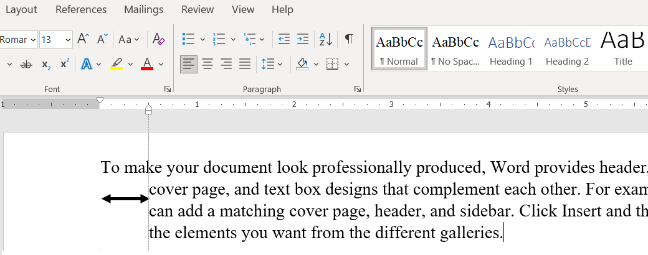
Định dạng đoạn
Các kiểu thụt lề:
Hanging: dòng đầu của đoạn sát lề, các dòng còn lại thụt vào so với lề.

Slide 32
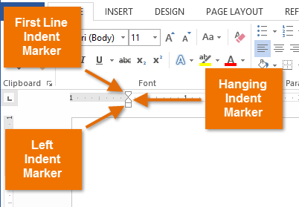
Định dạng đoạn
Cách thụt lề:
Dùng thước
First-line indent: thụt dòng đầu của đoạn văn bản.
Hanging indent: thụt lề treo.
Left indent: thụt lề cho cả đoạn văn bản

Slide 33
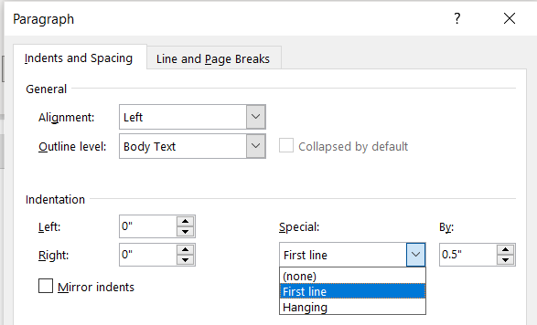
Định dạng đoạn
Cách thụt lề:
Dùng lệnh: mở hộp thoại Paragraph

Slide 34
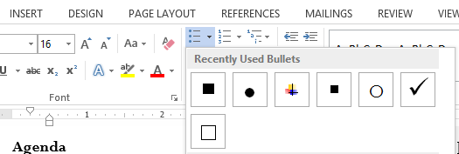
Định dạng đoạn
Bullets list: tạo một danh sách không có thứ tự
Chọn khối văn bản cần tạo danh sách
Chọn tab Home, trong nhóm lệnh Paragraph, click nút Bullets.
Trong menu của lệnh Bullets, chọn kiểu Bullets

Slide 35
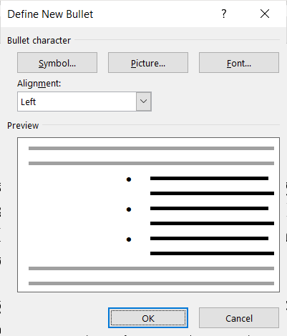
Định dạng đoạn
Bullets list:
Hoặc có thể chọn kiểu Bullets không có trong danh sách bằng cách chọn Define new Bullet

Slide 36
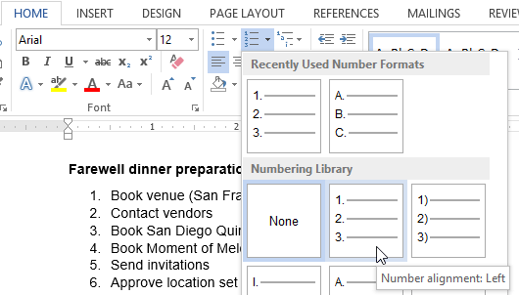
Định dạng đoạn
Numbering: tạo một danh sách có thứ tự
Chọn khối văn bản cần tạo danh sách
Chọn tab Home, trong nhóm lệnh Paragraph, click nút Numbering.
Trong menu của lệnh Numbering, chọn kiểu số thứ tự

Slide 37
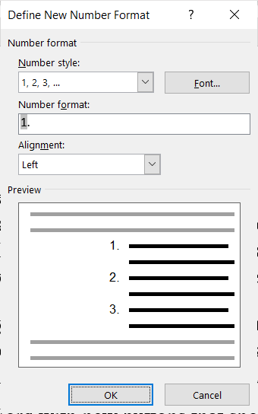
Định dạng đoạn
Numbering
Có thể tùy biến kiểu số thứ tự bằng cách chọn lệnh Define New Number Format
Trong hộp thoại Define New Number Format, thực hiện định dạng hoặc chọn kiểu số thứ tự

Slide 38
Định dạng đoạn
Multilevel list: Định dạng một danh sách nhiều cấp
Chọn khối văn bản cần định dạng
Chọn tab Home, trong nhóm lệnh Paragraph, click nút Multilevel list.
Trong menu của lệnh Multilevel list, chọn kiểu danh sách

Slide 39
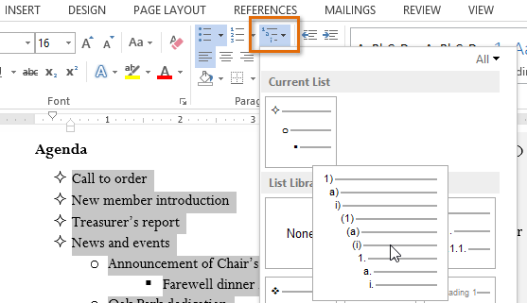
Định dạng đoạn
Multilevel list:

Slide 40
Định dạng đoạn
Tùy biến danh sách nhiều cấp: có thể thay đổi kiểu số của từng cấp trong danh sách.
Trong menu của lệnh Multilevel list, chọn Define New Multilevel list

Slide 41
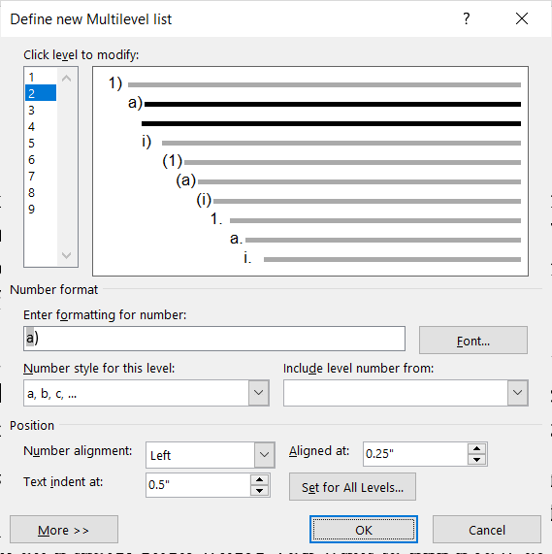
Định dạng đoạn
Tùy biến danh sách nhiều cấp
Chọn level trong danh sách
Number style for this level
Chọn kiểu số
Position
Number Alignment: canh lề cho số
Text indent at: khoảng cách từ số
thứ tự đến văn bản

Slide 42
Chức năng tab
Phím Tab: kiểm soát vị trí của văn bản, mặc định, khi nhấn 1Tab, điểm chèn di chuyển 0.5 inch sang phải.
Thêm điểm dừng tab vào thước sẽ thay đổi kích thước của các tab

Slide 43
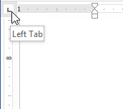
Chức năng tab
Bộ chọn tab nằm phía trên thước dọc ở bên trái. Click chuột để chọn kiểu điểm dừng của tab

Slide 44
Chức năng tab
Các kiểu điểm dừng của tab
Left Tab : canh lề trái cho văn bản tại điểm dừng.
Center Tab : canh giữa cho văn bản tại điểm dừng.
Right Tab : canh lề phải cho văn bản tại điểm dừng.
Decimal Tab : canh lề theo dấu thập phân tại điểm dừng, dùng cho số thập phân.
Bar Tab : tạo một đường thẳng đứng tại điểm dừng.

Slide 45
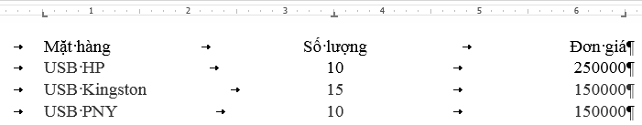
Chức năng tab
Chèn điểm dừng của tab:
Dùng thước:
Chọn kiểu điểm dừng, click chuột trên thước tại các điểm dừng thích hợp
Nhập văn bản, nhấn 1 tab cho 1 điểm dừng

Slide 46
Chức năng tab
Chèn điểm dừng của tab:
Dùng lệnh: Mở hộp thoại Paragraph, click nút Tab…Xuất hiện hộp thoại Tabs.
Tab stop position: nhập toạ độ vị trí dừng của tab.
Alignment: chọn kiểu canh lề cho vị trí dừng tương ứng.
Leader: chọn kiểu đường line giữa các điểm dừng của Tab.
Click nút Set để thiết lập các tùy chọn.
Clear: xóa điểm dừng.
Clear All: xóa tất cả các điểm dừng

Slide 47
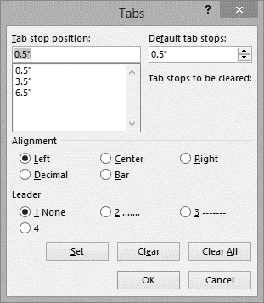
Chức năng tab
Chèn điểm dừng của tab:
Dùng lệnh:

